Slide 1
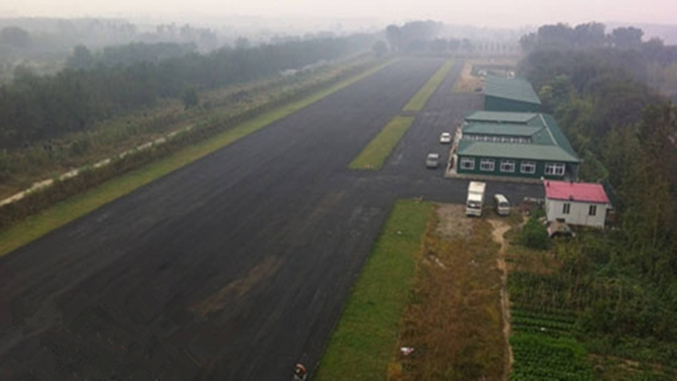
唐山南湖航空试驾场地
唐山南湖航空俱乐部位于河北省唐山市南湖生态园区内，占地面积50亩。

Slide 2
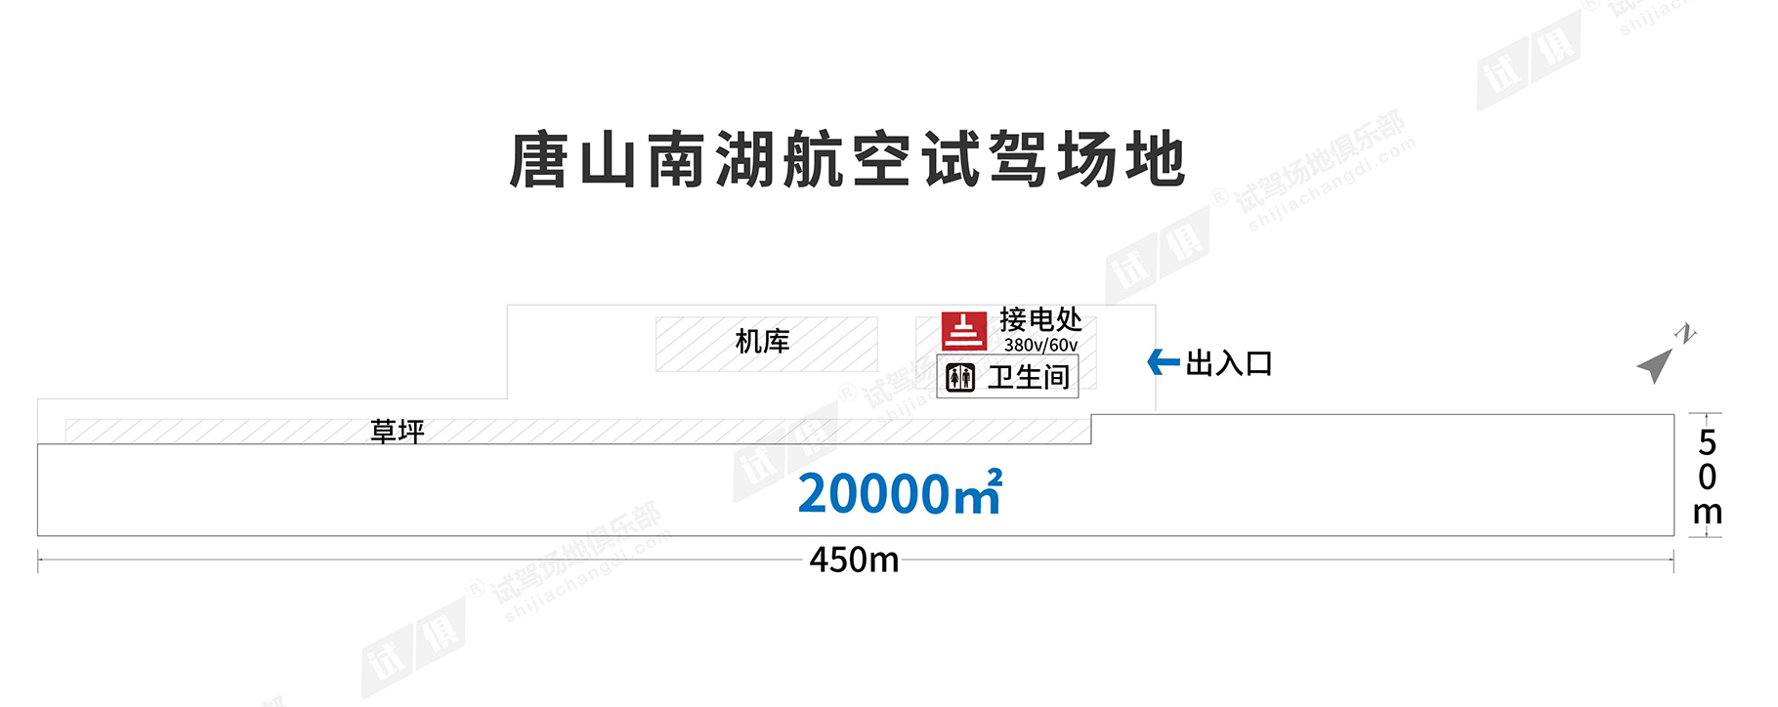
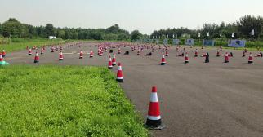
场地费用：3万/天
场地面积：长450m 宽50m 柏油地面 全封闭
供电供水：380v/220v 方便接水 固定洗手间
配套设施：停车位

Slide 3
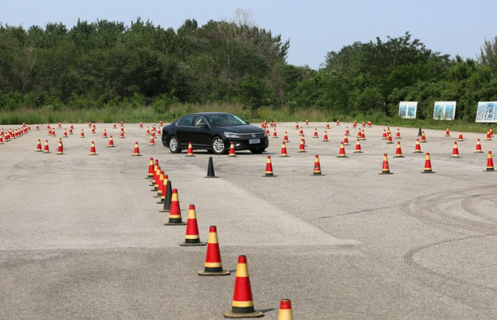
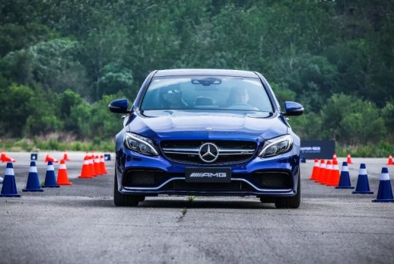
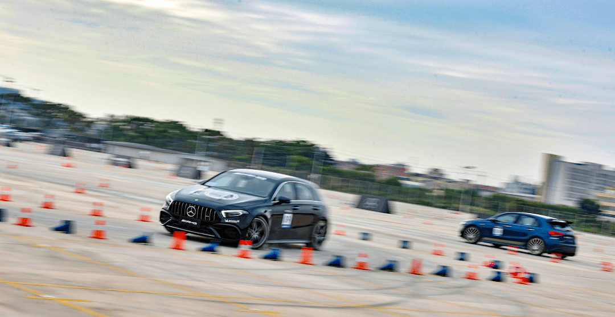
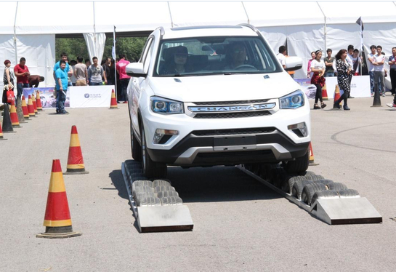
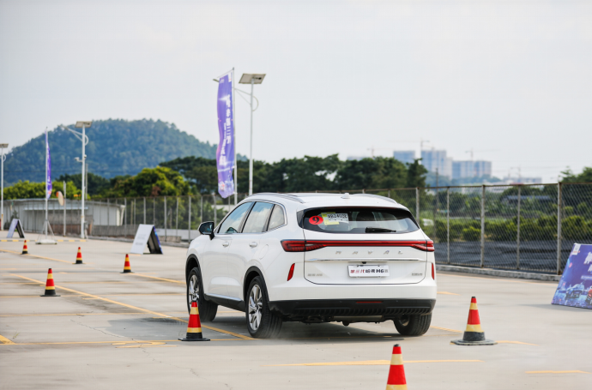
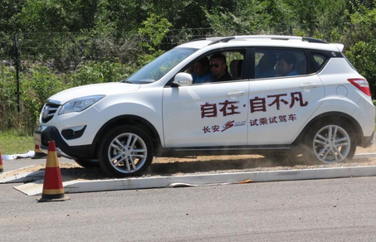
帕萨特280TSI试驾
梅赛德斯-AMG巅峰体验试驾会
梅赛德斯-AMG巅峰体验试驾会
长安CS家族体验营
长安CS家族体验营
长安CS家族体验营

